Slide 1

SAĞLIK BİLİMLERİ FAKÜLTESİ
ORTEZ PROTEZ BÖLÜMÜ
OPZ111-Teknik Resim I
Öğr.Gör. Erdinç GÜNAYDIN

Slide 2

OPZ111-Teknik Resim I
Hafta-1

Slide 3
Görünüş Tamamlama
İzdüşüm Metotları
İzdüşüm; Bir cismin, bir düzlem üzerine ışınların etkiyle düşürülen görüntüsüne o cismin izdüşümü, görüntünün elde edilebilmesi için uygulanan metoda ise izdüşüm metodu denir.
İz düşüm alınırken gerekli hususlar;
Bakış noktası(ışık kaynağı yada göz)
İzdüşümü alınacak cisim
Cismin iz düştüğü izdüşüm düzlemi
İzdüşümü meydana getiren bakış noktasının yerine, bu noktadan çıkan ışınların birbirine göre konumuna (konik-paralel) ve ışınların izdüşüm düzlemine geliş durumuna (dik veya eğik) bağlı olarak ortaya çıkan farklı izdüşüm metotları vardır. İzdüşüm kurallarına göre belli yerlerde, konumlarda ve yeterli sayıda çizilmiş izdüşümlere “Görünüş” denir.

Slide 4
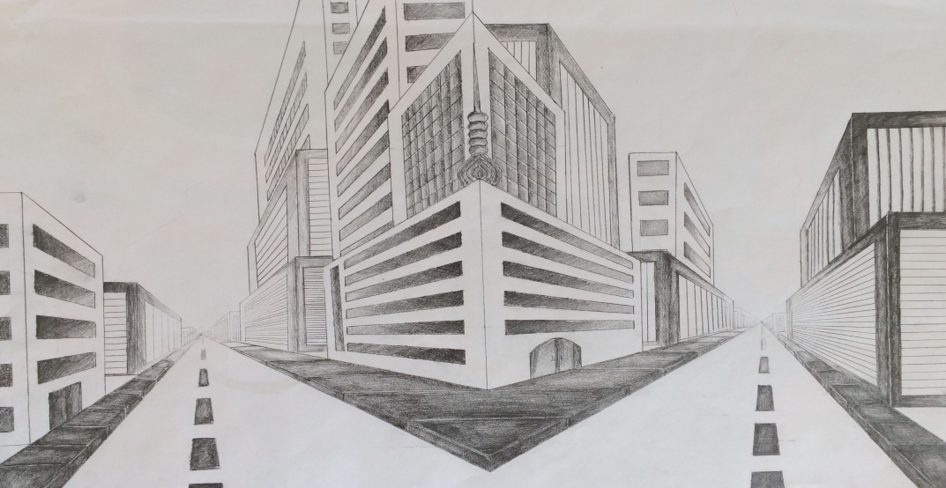
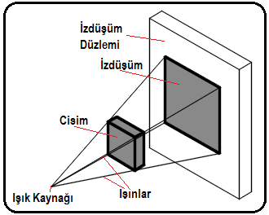
Görünüş Tamamlama
İzdüşümün Sınıflandırılması
1.Merkezi (Konik) İzdüşüm
Bir noktadan(gözden) yada ışık kaynağından çıkan ve merkezden uzaklaşarak giden ışınların oluşturduğu izdüşümdür. İzdüşümün büyüklüğü cismin ve düzlemin konumuna bağlı olduğu için cismin gerçek büyüklüğü hakkında bilgi vermez. Bu nedenle teknik resimde kullanmadığımız bu metotla elde edilen resimlere Perspektif Resim denir.

Slide 5
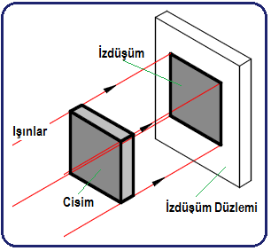
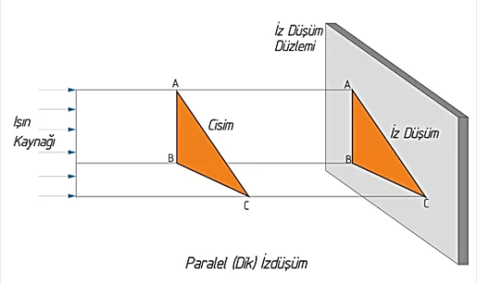
Görünüş Tamamlama
2.Paralel İzdüşüm
Bakış noktasının (gözün) yada ışık kaynağının sonsuza götürüldüğü varsayılırsa çıkan ışınların hepsi birbirine paralel olur. Bu durumda cismin boyutu izdüşüm düzleminde gerçek boyutunda olur.
2.a) Paralel Dik İzdüşüm
Işınlar birbirine paralel ve izdüşüm düzlemine dik gelir. Teknik resim çiziminde bu iz düşüm metodundan faydalanılır.

Slide 6
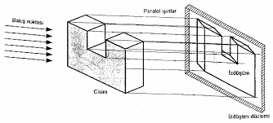
Görünüş Tamamlama
2.b) Paralel Eğik İzdüşüm
Işınlar birbirine göre paralel ve izdüşüm düzlemine belirli açılarla gelmektedir. Bu açı değiştirilerek çok sayıda izdüşüm çizilebilir.
Buna göre teknik resim;
İzdüşüm Parelel İzdüşüm Paralel Dik İz. Parça Paralel Teknik Resim
Şeklini alır.

Slide 7
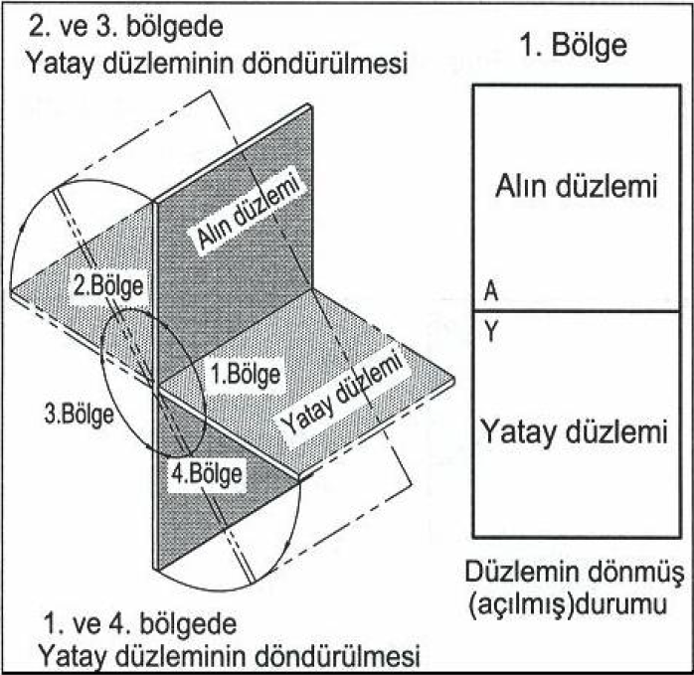
Görünüş Tamamlama
İzdüşüm düzlemleri, Şekilde görüldüğü gibi, perspektif olarak çizilen ve birbirini dik açıyla kesen biri yatay diğeri dikey iki ana düzlemden meydana gelir. Bu düzlemler Düşey Düzlem (Alın Düzlemi) ve Yatay Düzlem olarak isimlendirilirler. Görünüşlerin çizilmesi için alın izdüşüme önden, yatay izdüşüme ise üstten bakış doğrultuları alınır. Birbirini kesen alın ve yatay düzlemleri uzayda dört bölge meydana getirirler. Bunlar 1, 2, 3 ve 4. bölge olarak isimlendirilirler. Ülkemizde, Avrupa’da ve pek çok ülkede 1. bölge resimleri kullanılır. Bu resim çizme metoduna “Birinci İzdüşüm Metodu (Avrupa, ISO-E Metodu)” denir. 3. bölgede çizilen resimlere, 3. bölge resimleri denir. Amerika, İngiltere ve bazı ülkeler bu resimleri kullanır. Bu resim çizme metoduna “Üçüncü İzdüşüm Metodu (Amerikan, ISO-A Metodu)” denir.

Slide 8
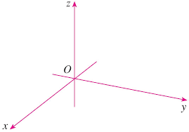
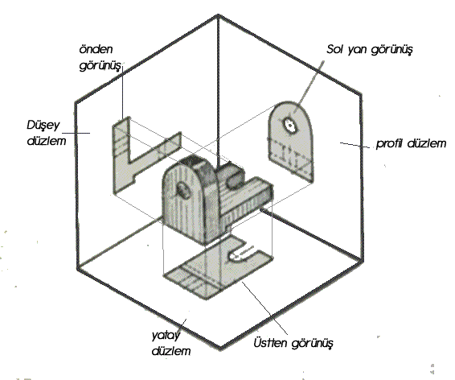
Görünüş Tamamlama
Yan düzlem
Cismin önden, üstten ve yandan görünüşlerini almak için farklı düzlemlerdeki izdüşümlerini çıkarmak gerekir. Yandaki şekilde bir makine parçasının 3 farklı görünüşü verilmiştir.

Slide 9
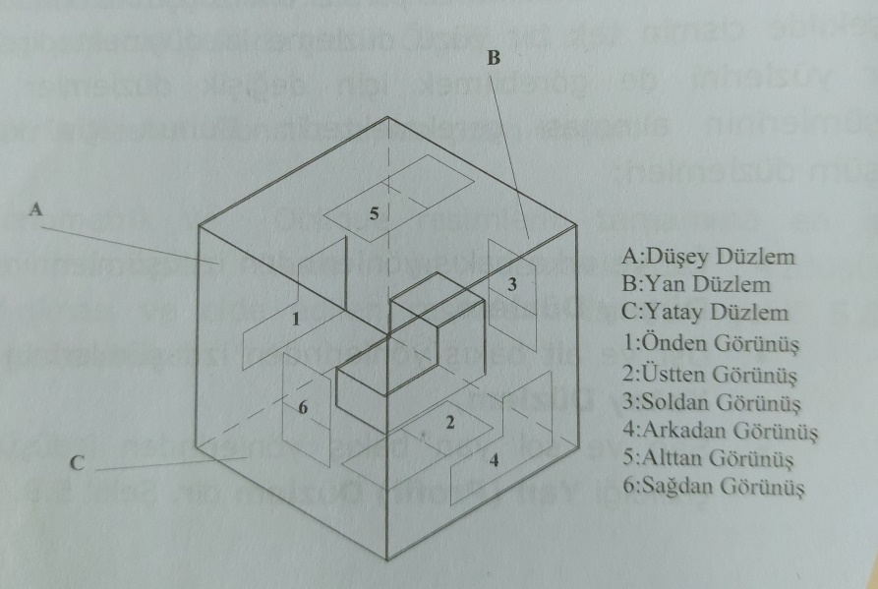
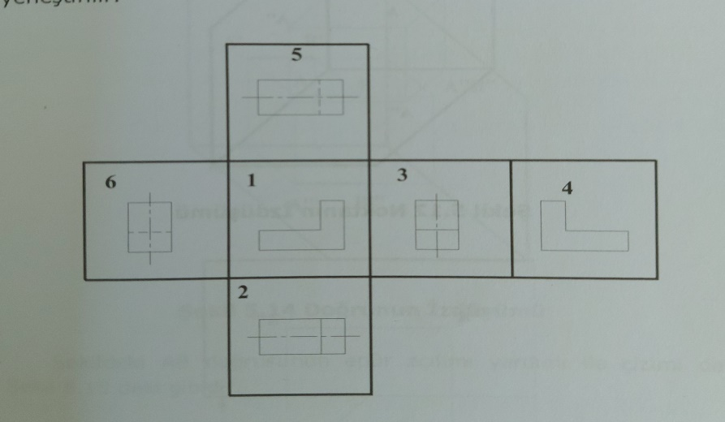
Görünüş Tamamlama
Genel olarak bir geometrik cismin altı yüzü olduğuna göre cismin küp içindeki yüzeylerine iz düştüğünü düşünürsek;
Bu küp bir düzlem üzerine açıldığında cismin altı görünüşünün teknik resmi elde edilir. Bu açılıma EPÜR denir.
Teknik resim çizerken cismin anlaşılmasını sağlayan sayıda görünüş çizmek yeterlidir. İki görünüşle ifade edilebilecek cisimlere görünüşlerden biri mutlaka cismin karakteristik özelliklerini taşıyan ÖN görünüş olmalıdır.

Slide 10
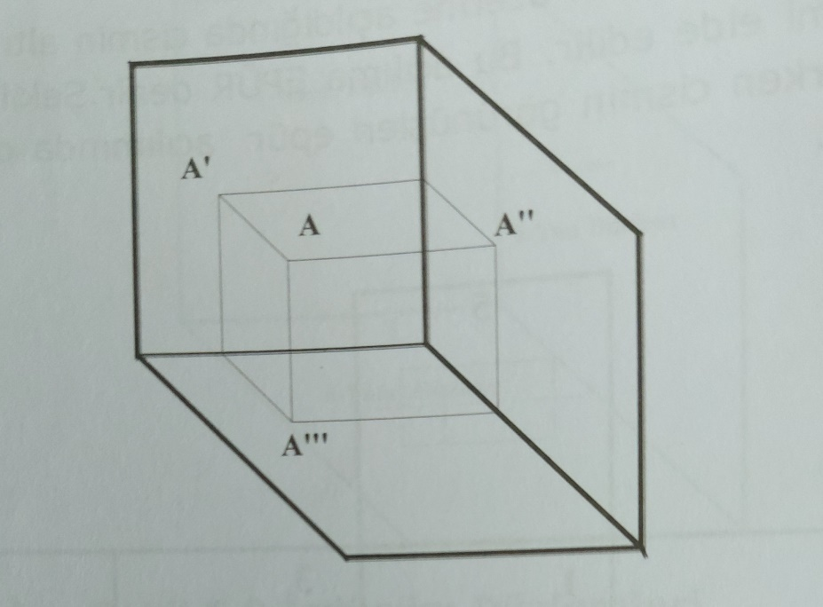
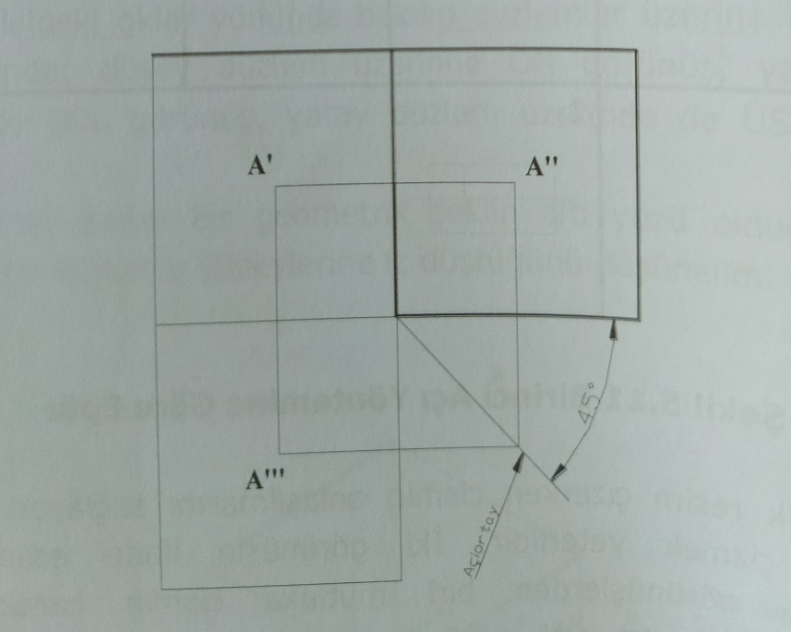
Görünüş Tamamlama
İzdüşümlerin Epür Üzerinde Gösterilişi
Noktanın İzdüşümü
İzdüşüm düzlemleri arasına yerleştirilen bir A noktasının epür açılımından faydalanarak ÖN,SOL ve ÜST görünüşleri nasıl çıkarıldığı şekilde gösterilmiştir. A noktasının epür üzerindeki açılımı da verilmiştir.

Slide 11
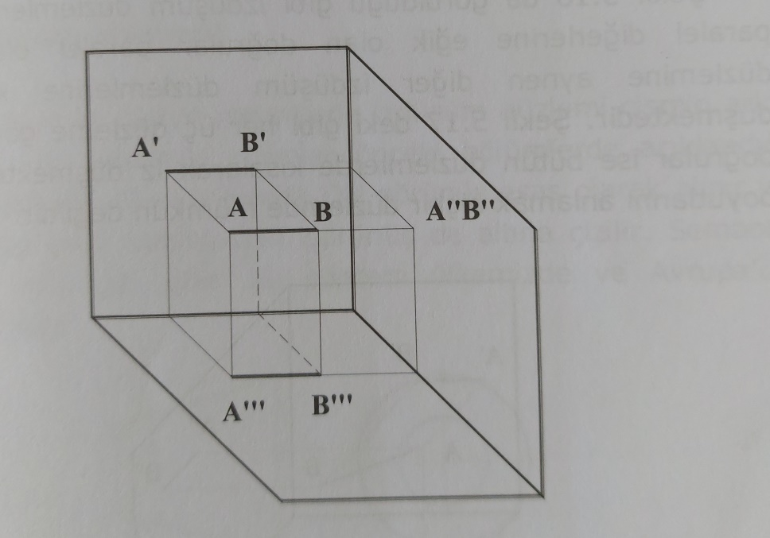
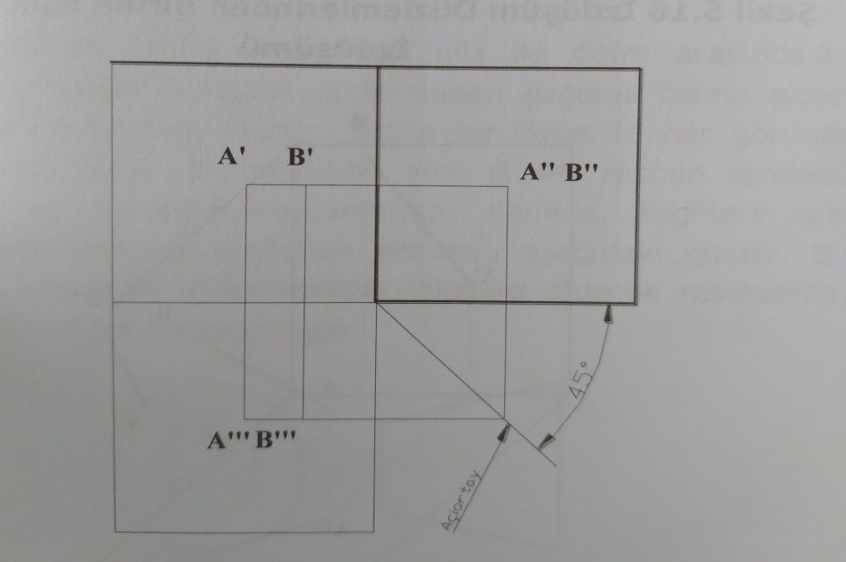
Görünüş Tamamlama
Bir Doğrunun Epür Üzerindeki Gösterilişi
AB doğru parçası ön ve üst görünüşün çizileceği düzlemlere paralel iken diğer düzleme diktir. Ön ve üst görünüşlerde yine doğru olarak yan görünüşte ise nokta şeklindedir.

Slide 12
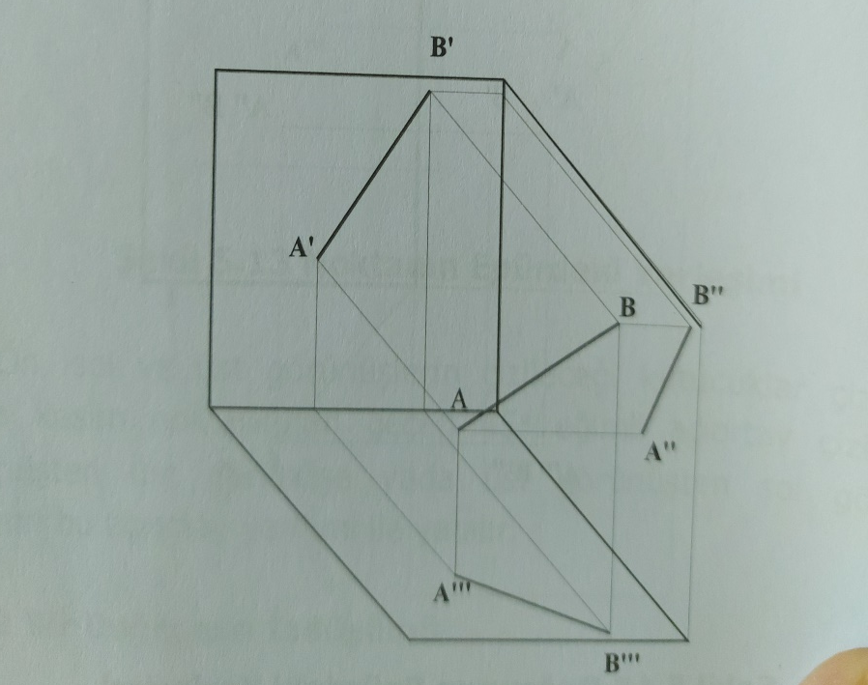
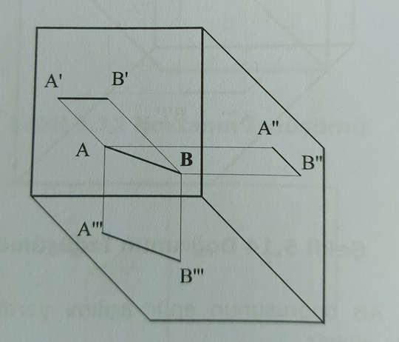
Görünüş Tamamlama
Eğik Doğrunun Epür Üzerindeki Gösterilişi
İlk şekilde iz düşüm düzlemlerinden birine paralel diğerlerine eğik olan doğrular paralel olan izdüşüm düzlemine aynen diğer izdüşüm düzlemlerine kısalarak iz düşmektedir. İkinci şekilde ise her üç düzleme göre eğik olan doğrular ise bütün düzlemlerde kısalarak iz düşmektedir. Gerçek boyutlarını anlamak hiçbir düzlemde mümkün değildir.

Slide 13
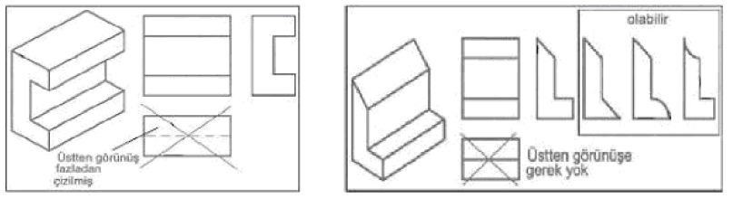
Görünüş Tamamlama
Tek Görünüşle İfade Edilen Parçalar:
Kalınlığı değişmeyen parçalar (sac vb.), silindir, koni, küre ve kare kesitli prizma gibi parçalar ile bazı profiller bir görünüşle anlatılabilir. Bu parçaların üçüncü boyutları ölçülendirme sırasında çeşitli açıklamalar ve sembollerle gösterilir. Silindir ve koni gibi geometrik cisimlerde çap (Ø), kare tabanlı prizma gibi cisimlerde kare (□), kürelerde (SØ veya SR), kalınlığı aynı olan parçalarda (t), işaret ve sembolleri kullanılır. Tek görünüşle ifade edilebilen parçanın sadece ön görünüşü çizilerek cismin karakteristik özellikleri anlatılmış olur.
İki Görünüşle İfade Edilen Parçalar:
Genellikle basit parçaların biçim ve boyutlarını göstermek için iki görünüş yeterlidir. İki görünüşle ifade edilen parçalarda görünüş seçimi önemlidir. Ön görünüş esas alınacak ilk görünüştür. İki görünüş için önden ve üstten görünüşler seçilebildiği gibi önden veya soldan görünüşlerde çizilebilir. Bazı parçaların görünüşlerinde ortak şekiller olabileceği dikkate alınmalıdır. Bu durumu önlemek için yanlış anlamaya neden olabilecek görünüş seçimlerinden kaçınmalıdır.

Slide 14
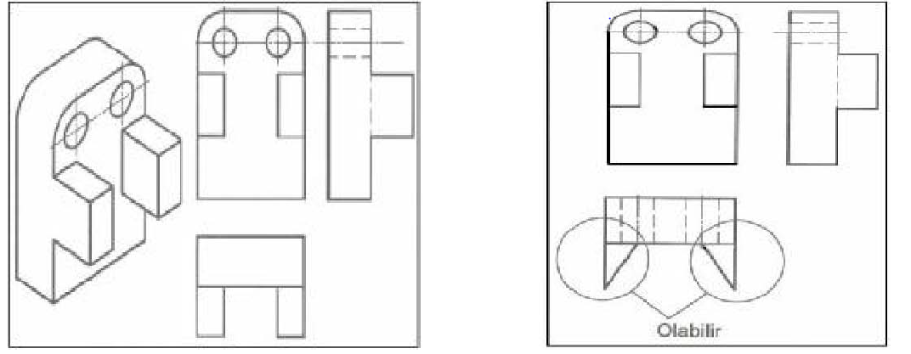
Görünüş Tamamlama
Üç Görünüşle İfade Edilen Parçalar:
Karışık şekilli makine parçalarını anlatabilmek için iki görünüş yeterli olmayabilir. Parçanın görünüşlerle anlatımında belirsizlikler olduğu zaman görünüş sayısı arttırılır. Burada görünüşlerden biri eksik olursa parçanın anlatımında eksiklik ve belirsizlik ortaya çıkacaktır. Parçanın üst görünüşü çizilmemiş olsaydı parça üzerindeki ayakların biçimleri farklı olabilirdi.

Slide 15
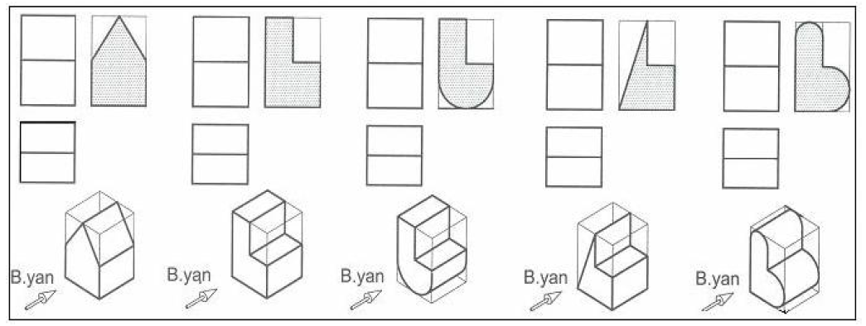
Görünüş Tamamlama
Ortak Görünüşlü Parçalar:
Çizilen görünüşlerin eksik veya yanlış seçilmesi üretilmesi istenen parçanın gerçek özelliklerinin ifade edilememesine neden olur. Bu durum imalat hatalarına yol açar. Bunu önlemek için çizilen görünüşlerin birbirinden farklı parçalara ait olmayacak şekilde seçilmesi Gerekir. Bu tür iki görünüşün verildiği ve farklı üçüncü görünüşün çizilebildiği parçalara “Ortak Görünüşlü Parçalar” denir.

Slide 16
Görünüş Tamamlama
Görünüşlerin Oluşturulmasında Dikkat Edilecek Hususlar:
• Perspektifi verilen parçayı en iyi ifade edebilecek ön görünüşü çizmek için ön bakış yönü
seçilir. Ön bakış yönünde görülen yüzeyler, çizimde kolaylık olması amacıyla, renkli veya
kurşun kalemle taranabilir. Ön bakış yönünde görülen yüzeylerin teknik resmi çizilerek ön
görünüş tamamlanmış olur.
• Perspektife üstten bakıldığında görülen yüzeyler, ön görünüşte kullanılan renkten veya
tarama şeklinden farklı taranabilir. Böylece ön ve üst görünüşte görülen yüzeyler ayırt edilmiş
olur. Üstten bakış yönünde görülen yüzeylerin teknik resmi çizilerek üstten görünüş elde
Edilir
• Perspektife sol yandan bakıldığında görülen yüzeyler, ön ve üst görünüşte kullanılan
renklerden veya tarama şekillerinden farklı taranabilir. Böylece ön, üst ve sol yandan
görünüşte görülen yüzeyler ayırt edilmiş olur. Sol yan bakış yönünde görülen yüzeylerin
teknik resmi çizilerek soldan görünüş tamamlanmış olur. Böylece perspektifi verilen bir
parçanın üç görünüşü çizilmiş olur

Slide 17
Görünüş Tamamlama
• Ön görünüş her zaman merkezde yer alır. Ön görünüşle beraber diğerlerinden hangilerinin
kullanılacağı önceden dikkatlice belirlenmelidir.
• Tüm görünüşlerin ön görünüşe göre konumları belirlidir, değiştirilemez.
• Görünüşlerin hepsi birbirini tam olarak karşılamalıdır. Yani, parçanın herhangi bir
ayrıntısından çıkarılacak yardımcı çizgi tüm görünüşlerde aynı ayrıntıya karşılık gelmelidir.
• Görünüşler arasındaki mesafe için, ölçülendirme yapılacağı da dikkate alınarak makul bir
değer belirlendikten sonra bu değerin tüm görünüşler arasında aynı olması sağlanmalıdır.
• Görünüşler arasında yardımcı çizgiler kullanılabilir. Bazı durumlarda bir görünüşten
diğerine bilgi taşımak için yardımcı çizgi kullanımı gerekebilir. Ancak çizim tamamlandıktan
sonra bu yardımcı çizgiler kaldırılmalıdır. Şekil 17’de bir görünüşten diğerine taşıma çizgileri
kullanılarak nasıl bilgi taşındığına ilişkin bir örnek görülmektedir.

Slide 18
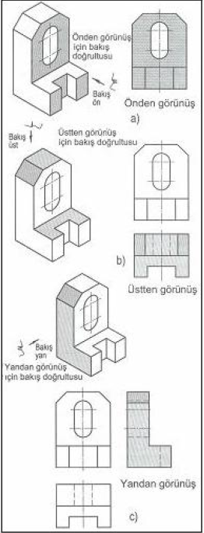

Slide 19
